Slide 1


XXIII Международная заочная научная конференция
РУСИСТИКА И СОВРЕМЕННОСТЬ
Кафедра русистики Жешувского университета
Функционирование лексем вызов и челлендж
в сознании молодых носителей русской языковой картины мира (на основании результатов анкетирования)
Адрианна Глегола
Ягеллонский университет
Польша
Жешув (Польша) 15-17 октября 2020 г.

Slide 2
Оглавление
Сравнительный анализ лексем
challenge – вызов – челлендж.
Метод анкетирования.
Результаты исследования – количественный и качественный анализы.
Выводы.

Slide 3
Метод анкетирования
I этап анкетирования - запрос о дефинициях лексем
II этап анкетирования - запрос об употреблении
В зависимости от респондентов и задаваемых вопросов, мы можем выделить два опроса.
На первом и на втором этапе анкетирования были использованы опроса A и B.
Опрос А касался пользователей английского языка
Опрос B касался пользователей русского языка

Slide 4
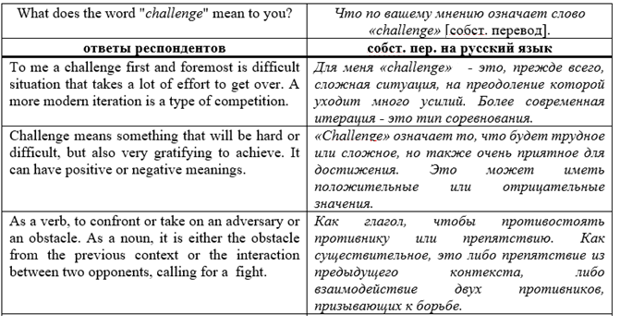
Результаты анкетирования
I этап
Опрос A

Slide 5
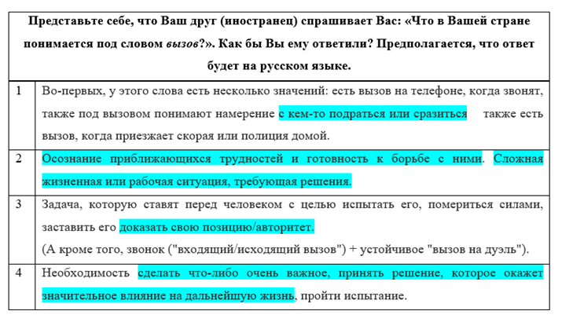
Результаты анкетирования
I этап
Опрос B

Slide 6
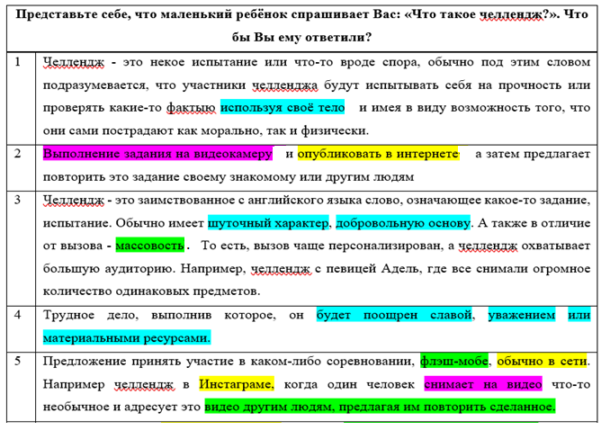
Результаты анкетирования
I этап
Опрос B

Slide 7
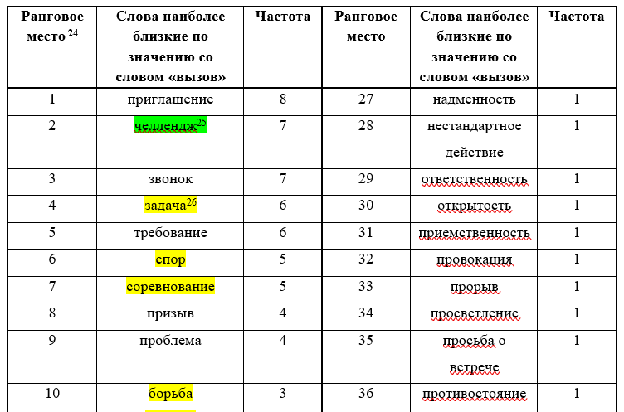
Результаты анкетирования
I этап
Опрос B – ассоциации лексемы вызов

Slide 8
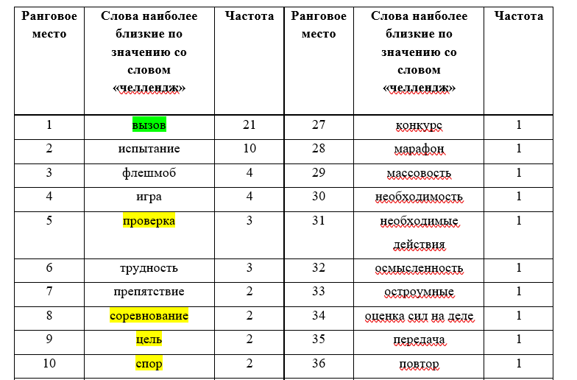
Результаты анкетирования
I этап
Опрос B – ассоциации лексемы челлендж

Slide 9
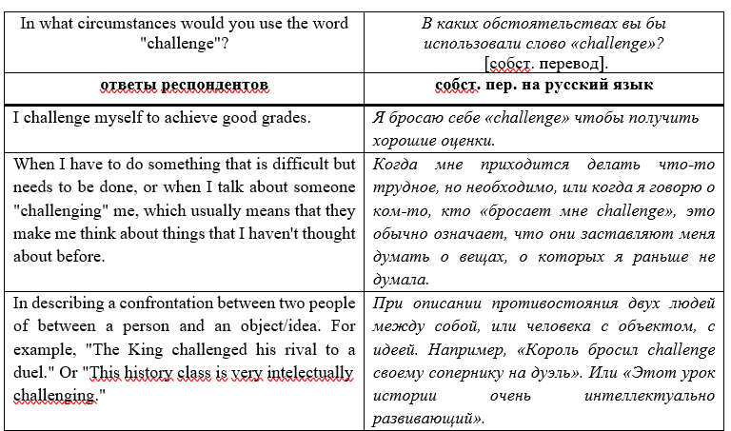
Результаты анкетирования
II этап
Опрос A

Slide 10
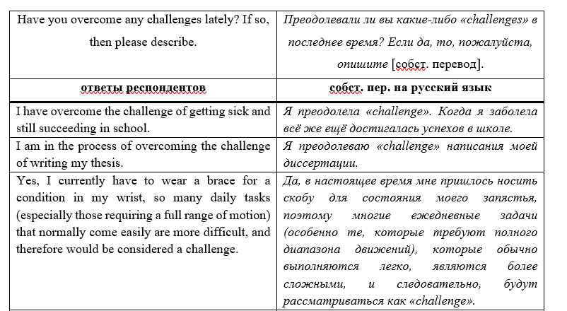
Результаты анкетирования
II этап
Опрос A

Slide 11
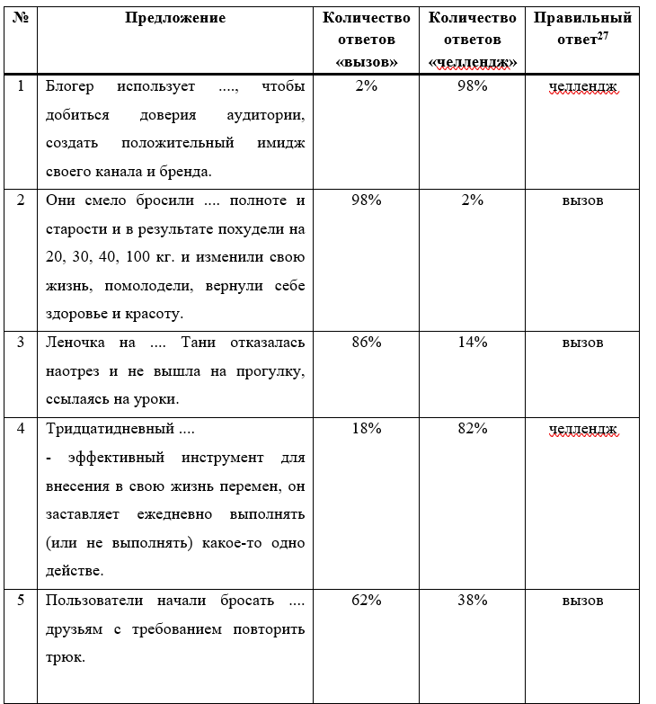
Результаты анкетирования
II этап
Опрос B

Slide 12

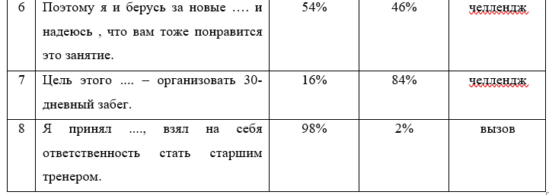
Результаты анкетирования
Интернет – ресурсы:
Акимов Д., Ежедневная деловая газета РБК 76-2014, https://tiny.pl/7cj9s, режим доступа: 24.06.2020.
Бунов А., 200 хайповых слов, https://tiny.pl/7cjwp, режим доступа: 25.06.2020.
Википедия, https://ru.wikipedia.org/wiki/%D0%A7%D0%B5%D0%BB%D0%BB%D0%B5%D0%BD%D0%B4%D0%B6, режим доступа: 22.05.2020
Каспер Р., Книга челленджей. 60 программ, формирующих полезные привычки, http://loveread.me/read_book.php?id=86102&p=1, режим доступа: 25.06.2020.
Миркин В., Сбросить вес и помолодеть. Самоубеждение, движение, жизнелюбие. Уникальная авторская методика похудения и омоложения, https://www.livelib.ru/book/110011/readpart-sbrosit-ves-i-pomolodet- 42 samoubezhdenie-dvizhenie-zhiznelyubie-unikalnaya-avtorskaya-metodikapohudeniya-i-omolozheniya-vladimir-mirkin/~4, режим доступа: 25.06.2020
sinonim.org/роман-вызов, режим доступа: 22.05.2020.

Slide 13
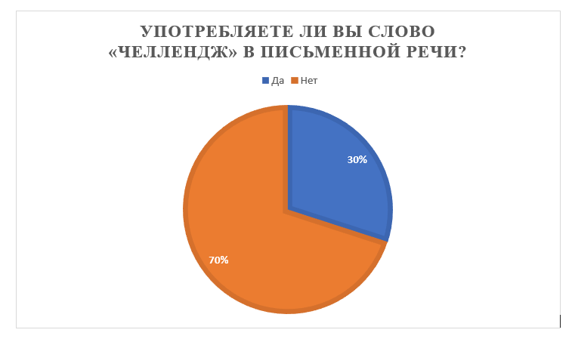
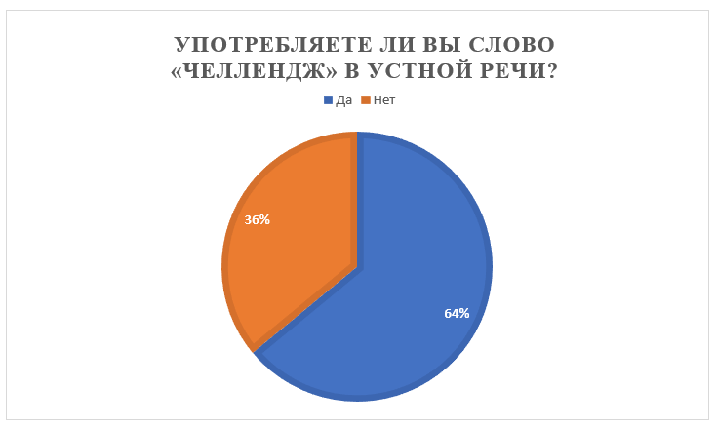
Результаты анкетирования
II этап
Опрос B

Slide 14
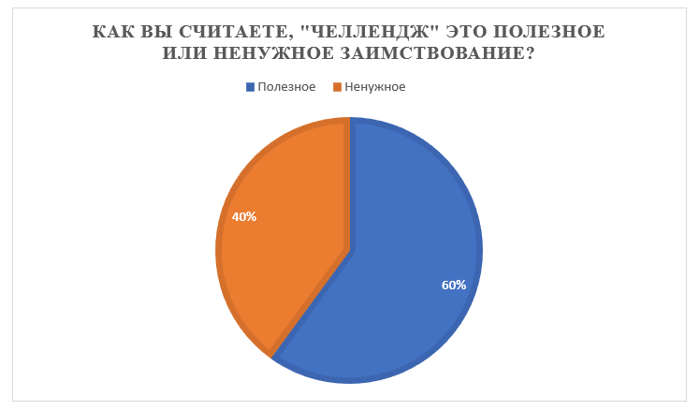
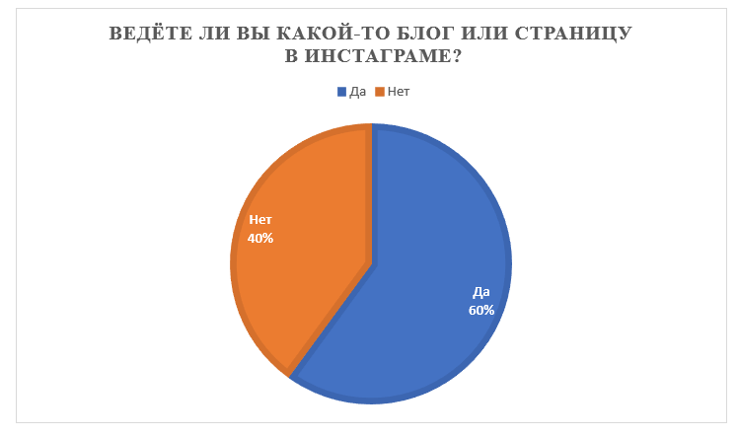
Результаты анкетирования
II этап
Опрос B

Slide 15
Выводы
Результаты анкетирования показывают, что употребление лексемы зависит от ситуации.
Челлендж - это заимствование в большинстве используется в устной речи 64% (письменная речь 30%), но респонденты подтверждают, его полезность (60%).
Большинство респондентов (60%) ответило, что ведёт какой-то блог или страницу в Инстаграме – это один из способов проникания иностранных слов в русскую речь.
Вызов – начинает использоваться только в устойчивых выражениях (например бросать вызов).
Лексема вызов связана с жизнью человека и его судьбой.
Лексема challenge ассоциируется с положительными характеристиками, эмоциями и искренностью, которые являются ключевыми ценностями в культуре США.

Slide 16
Библиография
Вежбицкая А., Понимание культур через посредство ключевых слов [в:] тот же, Ключевые слова и ядерные ценности культуры. Москва, 2001. С. 35-38.
Карасик И.В., Прохвачева Г.О., Зубкова В.Я., Грабарова В.Э., Иная ментальность [в:] тот же, Лингвокультурный концепт-регулятив «challenge». Москва, 2005. C. 34-44.
Кибрик А.Е., Лингвистический энциклопедический словарь. Москва, 1990.
Крылов Г.А., Этимологический онлайн-словарь русского языка. Санкт-Петербург, 2005.
Кузнецов А.М., Лингвистический энциклопедический словарь,
http://tapemark.narod.ru/les/443b.html, режим доступа: 29.06.2020.
Кузнецов С.А., Большой толковый словарь русского языка. Санкт-Петербург, 2000.
Ожегов С.И., Шведова Н.Ю., Толковый словарь русского языка. Москва, 1992.
Poзeнтaль Д.Э., Teлeнкoвa M.A., Cлoвapь – cпpaвoчник лингвистических терминов. Москва, 1985.
Фасмер М., Этимологический словарь русского языка. Москва, 1986
Cambridge Advanced Learner's Dictionary, https://dictionary.cambridge.org, режим доступа: 11.05.2020.
Macmillan English Dictionary for Advanced Learners,
https://macmillandictionary.com, режим доступа: 11.05.2020.
Żmigrodzki Р., (red.), Wielki słownik języka polskiego. Kraków, 2007.

Slide 17
Спасибо за внимание!

